Slide 1
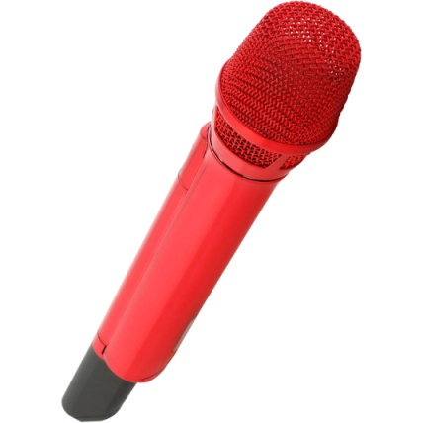
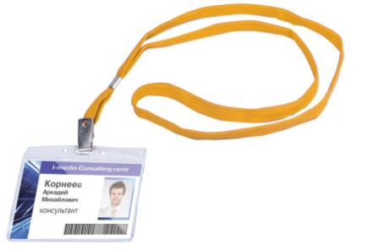
Развития коммуникативной компетентности у детей с общим недоразвитием речи старшего дошкольного возраста посредством метода интервьюирования
Государственное бюджетное общеобразовательное учреждение Самарской области средняя общеобразовательная школа № 2 ж.-д. ст. Шентала муниципального района Шенталинский Самарской области структурное подразделение детский сад «Звездочка»
Учитель – логопед :
Афанасьева Н.Г.
2018 г.

Slide 2
Коммуникативная компетентность детей дошкольного возраста — умение общаться и посредством общения успешно решать возникающие игровые, познавательные, бытовые и творческие задачи .
О. Н. Сомкова

Slide 3
Интервьюирование (от англ. «встреча», «беседа») - метод получения информации в ходе устного непосредственного общения.
;
Данный метод позволяет:
расширить и активизировать словарный запас
закреплять навыки ведения диалога
с использованием опорных схем - подсказок
овладевать связным описательным и повествовательным рассказом об увиденным
развивать умения выдерживать паузы во время разговора, слушать и слышать других
развивать внимание , память, воображение, эмоционально – личностную сферу
формировать навык сотрудничества, взаимодействия, стремления действовать согласованно

Slide 4
Интервью – разновидность разговора, беседы между двумя и более людьми, при которой интервьюер задаёт вопросы своим собеседникам (респондентам) и получает от них ответы.
1
Подготовительный этап
Длительность интервью составляет от 5 до 10 минут. Количество вопросов варьируется от 5 до 10.
2
Основной этап
3
Заключительный этап

Slide 5
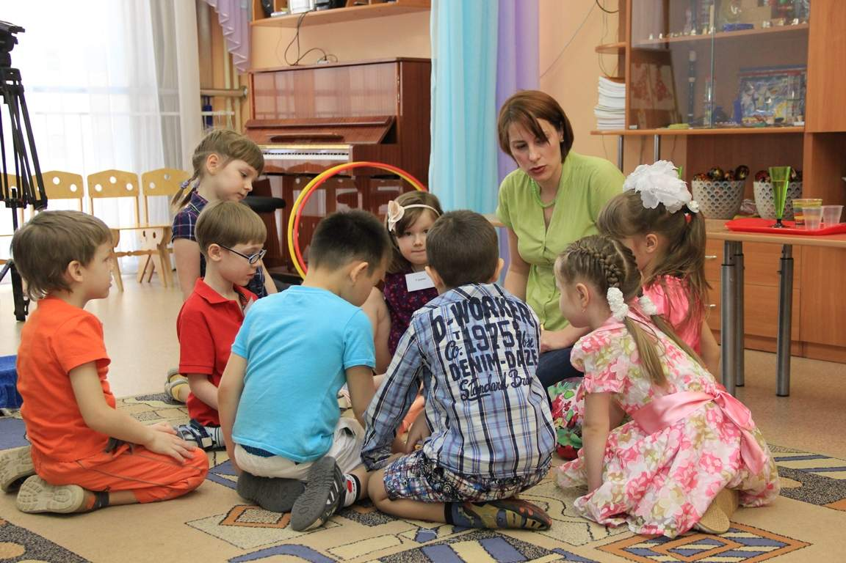
Подготовительный этап
Работа по интервью:
определяется цель;
отрабатывается лексико – грамматические категории по лексическим темам (д/и «Таинственный мешочек», «Чего не стало», «Разрезные картинки», «Назови ласково» и т.д.);
назначается время и место встречи.

Slide 6
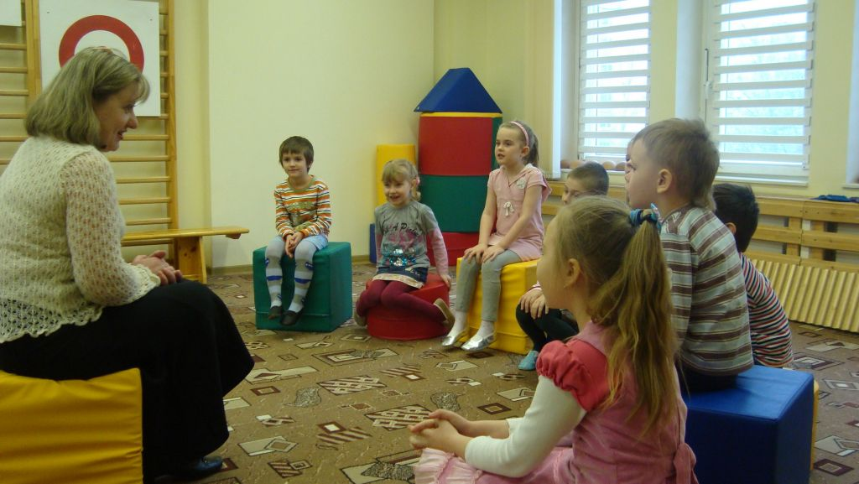
Схема-подсказка для ведения
диалога в форме интервью
Совместно с детьми изготавливается схема – подсказка. По этой схеме подбираются возможные варианты вопросов, которые можно задать.

Slide 7
Родители воспитанников принимают активное участие в подготовке интервью
Читают рассказ и
обсуждают прочитанное
Беседуют о предстоящем интервью по заданной теме
Закрепляют навыки диалога
Прослушивают аудиозаписи

Slide 8
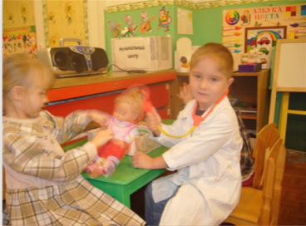
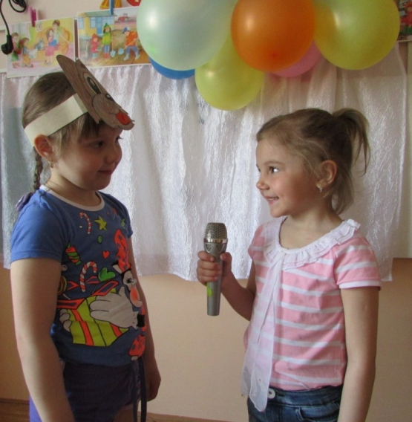
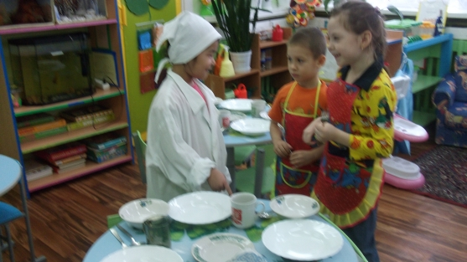
Основной этап - интервью

Slide 9
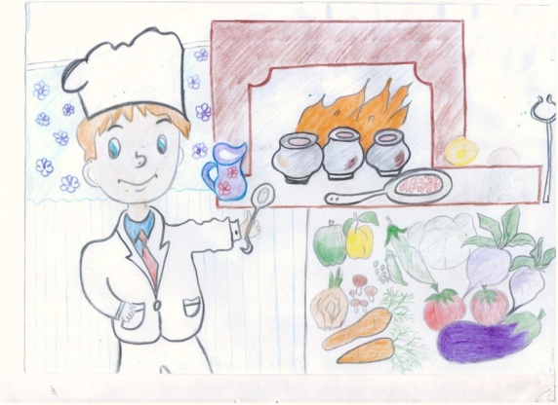
Заключительный этап
После интервью дети составляют рассказ
Стрекоза-это насекомое. У стрекозы длинное туловище и большие прозрачные крылья. На голове у стрекозы – большие глаза. Есть у стрекозы и лапки. Стрекозы живут вблизи водоемов. Они питаются мелкими насекомыми: комарами, мухами.
Людмила Сергеевна работает в детском саду «Звездочка» 10 лет. Ей очень нравится готовить, по – этому она выбрала эту профессию. Людмила Сергеевна рассказала нам, как приготовить полезный морковный сок. Для приготовления морковного сока нужно: 5 штук моркови. Морковь моем и очищаем. Затем морковь нарезаем кусочками и кладем их в блендер. В эту кашицу добавляем немного кипяченой воды и перемешиваем. После этого сок процеживаем через мелкое сито. Морковный сок готов.
Космос - это большая вселенная , где есть планеты, солнце, звезды. Для изучения космоса, люди придумали ракету. Ракетой управляет космонавт. Он работает на орбитальной станции. Там он изучает космос и проводит научные опыты. Космонавт одет в скафандр, который защищает его тело и позволяет дышать. Для работы космонавту нужны инструменты и приборы.

Slide 10
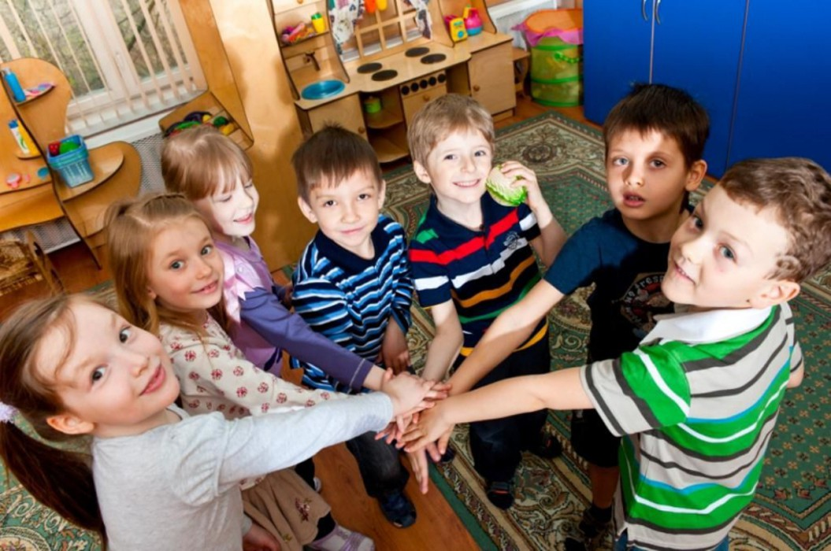
:
Игровой метод интервьюирования создает психологический комфорт воспитанникам,
раскрывает потенциал каждого ребенка, предоставляет возможности для самовыражения

